Slide 1



MANUAL
PARA EJECUTORES
Aula Digital – Cursos E-learning

Slide 2

INTRODUCCIÓN
Hace algunos años, la educación a distancia era considerada como una opción para aquellas personas que no tenían posibilidad de asistir a la educación presencial.
Sin embargo, con el surgimiento de las Tecnologías de la Información y la Comunicación (TIC’s), junto con una conceptualización de la educación como un proceso que se extiende a lo largo de la vida, han hecho que la educación a distancia pueda considerarse en estos momentos como una alternativa real a la educación presencial.
El uso de las tecnologías en la educación a distancia ha permitido una visión más moderna de este tipo de modalidad y ha conseguido, gracias a ellas, superar uno de los mayores obstáculos que históricamente habían impedido que se posicionara como una modalidad de enseñanza válida y eficiente; como era la posibilidad de interacción entre los propios participantes y tutores.
Por este motivo se desarrolló la nueva plataforma de gestión del aprendizaje virtual SENCE, Aula Digital. A continuación se explica en detalle como usar la plataforma y los diferentes componentes, para poder construir los módulos de aprendizaje.

Slide 3
MANUAL PARA EJECUTORES
AULA DIGITAL
INGRESO A AULA DIGITAL
ASPECTOS PREVIOS A CONSIDERAR
¿CÓMO DISEÑO EL CURSO A EJECUTAR?
INICIO Y NAVEGACION EN BIGBLUEBUTTON BBB
HERRAMIENTAS PARA LAS CLASES EN BIGBLUEBUTTON
ACCESIBILIDAD
SOPORTE Y SEGUIMIENTO DE LOS PARTICIPANTES
SOPORTE A EJECUTORES
ANEXOS

Slide 4
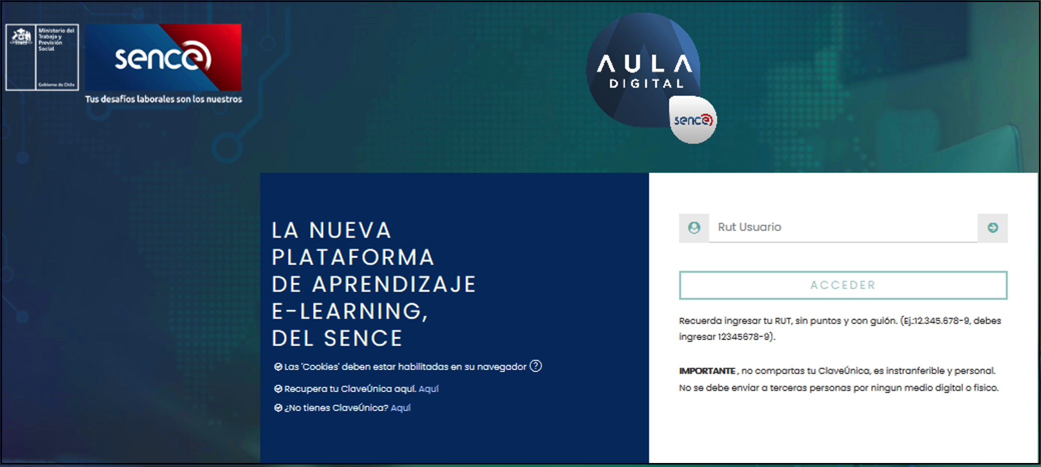
1. INGRESO A AULA DIGITAL
Como primer paso, para acceder al sistema de Aula Digital SENCE, deberá usar el siguiente link https://auladigital.sence.cl/ .

Slide 5
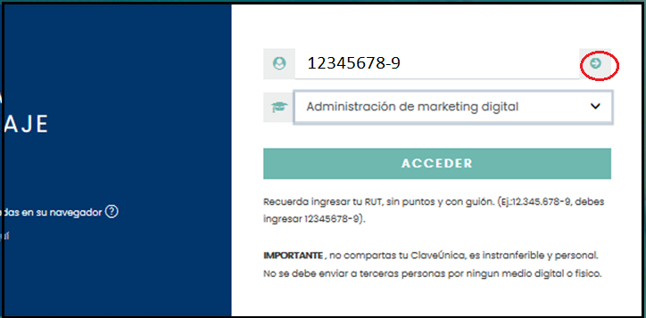
1. INGRESO A AULA DIGITAL
Se habilitarán previamente los RUT de quienes cumplan el rol de editores de curso, a nivel multimedia e instruccional.
Para ingresar se debe digitar el RUT, sin puntos, con guión y dígito verificador Por ejemplo, si el RUT es 12.345.678-9, el usuario será, 12345678-9 Luego de ingresar el RUT deberás hacer clic en la flecha verde al costado derecho del campo RUT
Posteriormente deberás hacer clic en el botón ACCEDER

Slide 6
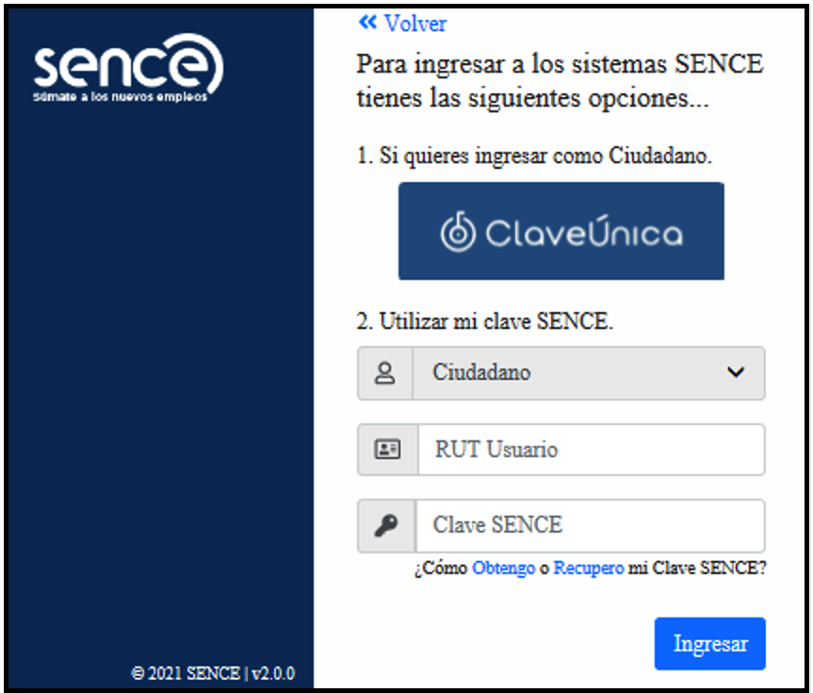
1. INGRESO A AULA DIGITAL
Realizado el paso anterior, el sitio del Aula Digital, te redirigirá al registro de datos de SENCE donde podrás ingresar con tu ClaveUnica ,

Slide 7
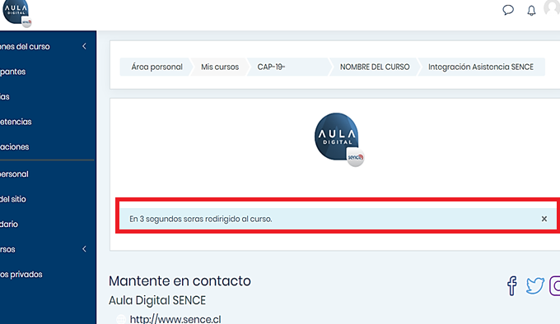
1. INGRESO A AULA DIGITAL
Validado el ingreso con la ClaveÚnica serás dirigido al sitio de Aula Digital SENCE.
A continuación, visualizarás un mensaje que indica que serás dirigido a tu curso, en la imagen destacada en recuadro rojo.

Slide 8

2. ASPECTOS PREVIOS A CONSIDERAR
Antes de diseñar el curso, el ejecutor deberá tener presente que dispondrá de 3 roles con diferentes atributos o privilegios para el proceso de diseño, creación y ejecución de sus cursos.
A continuación se indican las funciones de cada uno de estos roles (*):
Diseñador de curso: o experto disciplinar: Quien(es) tenga(n) asignado este rol podrán en su respectivos cursos diseñar las actividades y materiales específicos aplicando los recursos tecnológicos educativos que dispone el Aula Digital para ello.
Tutor Académico: Es quien conduce las sesiones sincrónicas en la sala virtual a través del Big Blue Button, califica los instrumentos de evaluación ( pruebas controles y rubricas), facilita y responde las preguntas, dirige los foros, tutorías grupales o individuales, Sin embargo no tendrá los atributos de agregar recursos o actividades como si lo tiene el Diseñador de curso.
Tutor administrativo : Responsable de brindar apoyo y ayuda a los participantes, en aspectos técnicos y también administrativos durante el transcurso de una actividad de capacitación. hace seguimiento a los participantes, y colabora en las conexión del participante a la plataforma.
(*) Definición de los roles en Instructivo de Diseño y Desarrollo de Cursos Modalidad a Distancia E-Learning para Programas Sociales 2021.)

Slide 9
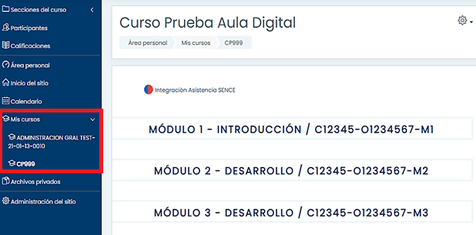
3. ¿CÓMO DISEÑO EL CURSO A EJECUTAR?
El diseñador de curso deberá en este curso en blanco, agregar el contenido, recursos y actividades, correspondiente a cada uno de los módulos de este curso, conforme a la propuesta presentada.
Al interior de la plataforma, es posible cambiar a un curso diferente (en la medida de que existe más de un curso adjudicado o seleccionado), utilizando la opción “Mis Cursos”, destacada en el recuadro rojo. Esta opción le permitirá navegar de manera directa entre sus cursos adjudicados, para realizar las configuraciones y monitoreos necesarios.
Esta opción es factible si el perfil otorgado está asignado a distintos cursos del ejecutor. (estos son ejemplos)

Slide 10
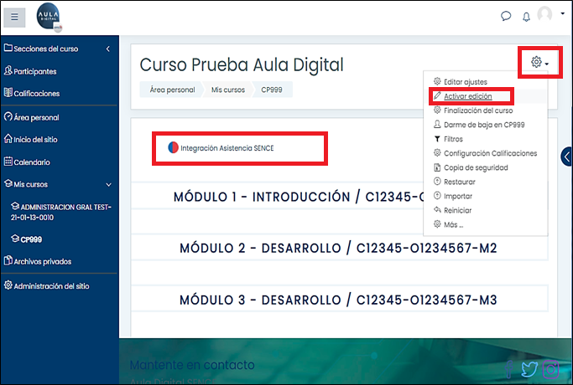
3. ¿CÓMO DISEÑO EL CURSO A EJECUTAR?
Al interior del curso en blanco , para agregar contenidos y recursos a cada modulo, se debe activar el modo edición, haciendo clic en el icono superior derecho del engranaje, (destacado en recuadro rojo) para luego seleccionar la opción del menú desplegable, “Activar Edición”.
IMPORTANTE:
NO SE DEBEN ELIMINAR LOS CÓDIGOS DE LOS MÓDULOS, PORQUE GENERA ERROR EN LECTURA DE INFORMACIÓN A SIC.
CURSOS EN BLANCO, TENDRÁN POR DEFECTO LA “INTEGRACIÓN ASISTENCIA SENCE”, ESTA NO DEBE SER ELIMINADA. DE LO CONTRARIO, LOS ESTUDIANTES NO PODRÁN INGRESAR AL CURSO.

Slide 11
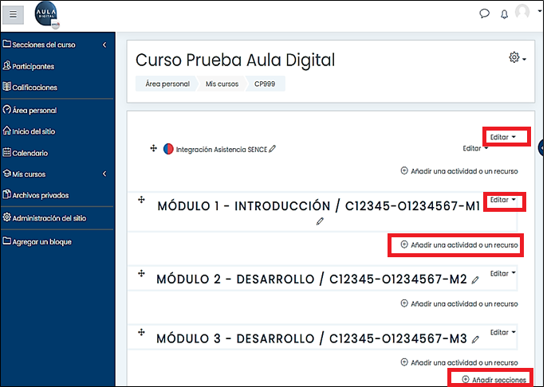
3. ¿CÓMO DISEÑO EL CURSO A EJECUTAR?
Luego de “Activar Edición”, tendrá la opción de cambiar los nombres tanto del curso como de los módulos. Para ello, deberá hacer clic en la opción “Editar“ , en el costado derecho de cada titulo del curso, y también en los títulos de los módulos.
En “ Editar” al desplegar el menú de la lista, se debe seleccionar la opción “Editar tema”, lo que equivale a un módulo de trabajo, para cambiar la configuración e identificación del módulo (nombre).
Si se requiere agregar actividades o recursos debe seleccionar el + en “Añadir una actividad o un recurso”. Esto se hace por cada Módulo.
Para agregar una modulo nuevo, se debe seleccionar la opción + en “Añadir secciones” (Al final de la pantalla). Puede agregar módulos nuevos teniendo presente que podrían ser para material adicional, opcional como anexos con documentos de lectura o videos, etc.

Slide 12
3. CONFIGURACIÓN DE CONTENIDO
Un aspecto fundamental a la hora de diseñar un curso, es la configuración del contenido, sus recursos y actividades.
Una configuración exitosa, no solo facilitará la navegación del participante por el curso, sino que permitirá monitorear de manera correcta los avances de estos, dentro del curso. Por el contrario, si el curso no se configura de manera correcta, se generarán distorsiones dentro de los estados de avance, lo que puede incidir directamente en el cierre de los cursos, la validación de información, y por ende, en el pago respectivo.
Las opciones de configuración de contenido editables, varían en virtud del tipo de recurso o actividad (BigBlueButton, H5P, archivos, etc). No obstante, se recomienda utilizar:
Finalización de actividad
Restricciones de acceso
Configuración de restricciones por módulos

Slide 13
3. CONFIGURACIÓN DE CONTENIDO
Otro aspecto a considerar a la hora de configurar los contenidos de un curso, son los parámetros vinculados a tiempos de conexión o dedicación al curso, los cuales están predeterminados en Aula digital. Observar aquello permitirá una adecuada lectura de datos al SIC.
En clases sincrónicas ( Big Blue Button)
Numero máximo de duración de la sesión ( 120 Minutos). Al exceder este rango automaticamente se cerrará la sesion.
Tiempo de inactividad: Minutos de inactividad, al exceder este rango, la cita se cerrará por inactividad. ( 30 minutos)
Minutos a considerar si un usuario esta inactivo para enviar un mensaje de advertencia y comprobar su inactividad ( 30 Minutos)
En Aula Digital
Dedicación al curso (45 minutos) entre el primer clic y el segundo.
Cierre por inactividad (60 minutos) si no hay movimiento de usuario, se cerrará la sesión.

Slide 14
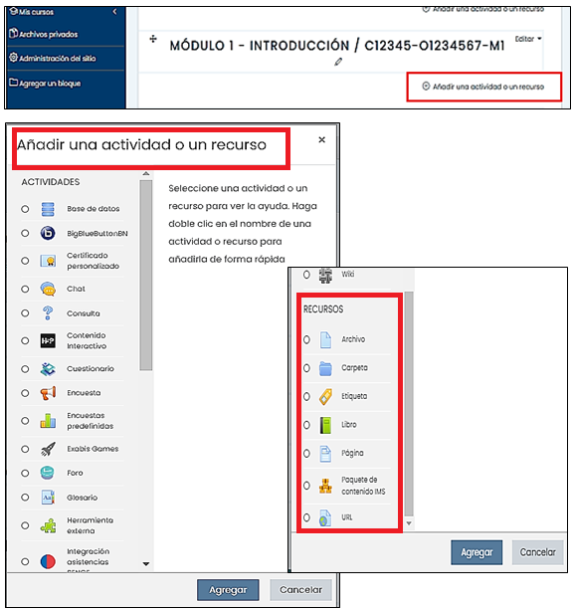
3. CONFIGURACIÓN DE CONTENIDO
Luego de seleccionar “Añadir una actividad o un recurso”, se desplegará la lista completa de opciones disponibles en Aula Digital. (formatos de actividades y recursos). Se podrán cargar controles, paquetes Scorm, foros, documentos, material multimedia, formatos interactivos H5P, recursos LTI, BigBlueButton, entre otros.
Para revisar la lista de recursos y actividades disponibles y el detalle de cada uno ver Anexo N°1 del Instructivo de Diseño y Desarrollo de Cursos Modalidad a Distancia E-Learning para Programas Sociales 2021.

Slide 15
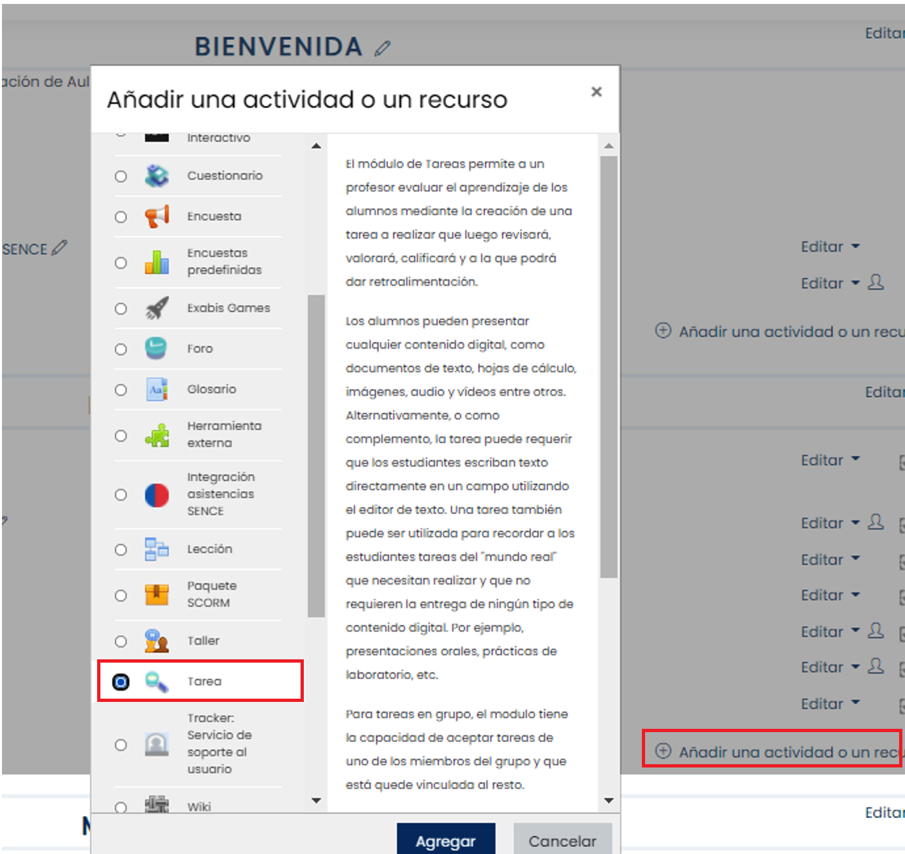
3. CONFIGURACIÓN DE CONTENIDO
Para configurar un recurso “ Tarea”, tal como se explicó anteriormente, en el modulo donde se desea crear , se debe seleccionar “Añadir una actividad o un recurso”, y de la lista que se despliega escoger la opción “ Tarea” y presionar “ Agregar”

Slide 16
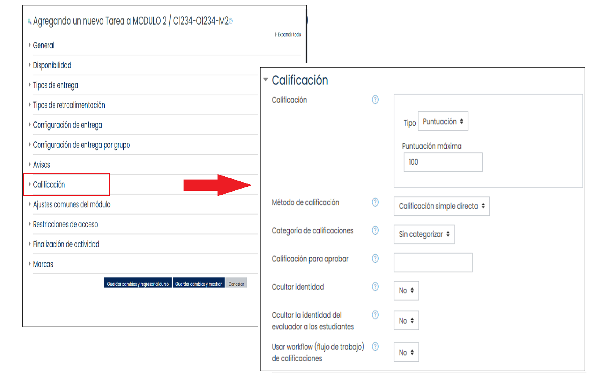
3. CONFIGURACIÓN DE CONTENIDO
A continuación se desplegará la lista de opciones para configurar el recurso “Tarea”, conforme a los parámetros que se indican.
Uno de lo parámetros a configurar dentro de la “Tarea” es la “Calificación” de esta , aunque esta información no se leerá al SIC es un buen instrumento de medición de los aprendizajes esperados y debe considerarse para asignar los estados de participantes en aquellos programas donde el criterio de evaluación es determinante para la aprobación o no del curso.
.

Slide 17
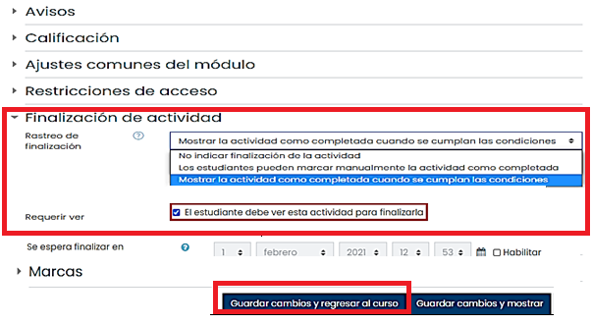
3. CONFIGURACIÓN DE CONTENIDO
Agregada una actividad, se debe configurar la “finalización de actividad” dentro de cada módulo.
Acceder a “Finalización de actividad”, y en la opción de “Rastreo de finalización” seleccionar la opción “Mostrar la actividad como completada cuando se cumplan las condiciones”.
En la opción “Requerir ver”, se debe seleccionar la opción “ El Estudiante debe ver esta actividad para finalizarla”. De esta forma, se asegura que el estudiante deba acceder a la actividad y recurso respectivo, para que la plataforma reconozca su avance.
Si un recurso es configurado como complementario, debe seleccionar la opción “No indicar finalización de la actividad”
Nota:
Todos los módulos deben tener actividades obligatorias.

Slide 18
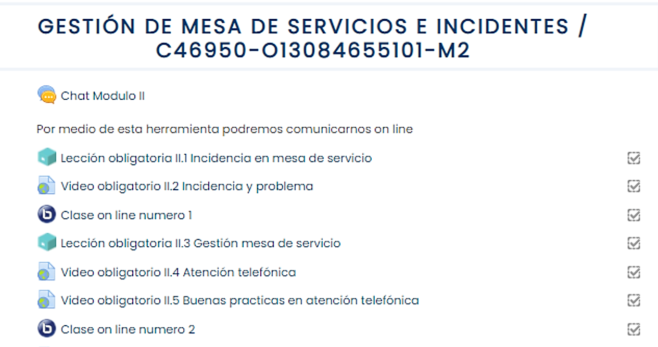
3. CONFIGURACIÓN DE CONTENIDO
Al costado derecho de cada actividad, veremos un pequeño cuadrado, el que deberá ser con línea punteada, esto significa que está marcado como obligatorio y el participante una vez que consuma el recurso o actividad automáticamente se marcará ese registro en los sistemas y se contabilizará como recurso consumido en SIC.

Slide 19
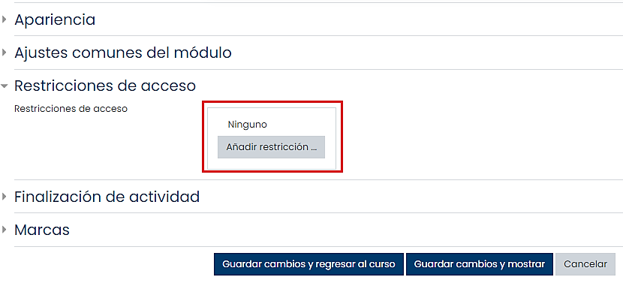
3. CONFIGURACIÓN DE CONTENIDO
La configuración de restricciones de acceso, permite añadir a cada recurso y actividad el carácter de obligatoriedad, para asegurar un orden lógico y coherente en el consumo de los contenidos por cada participante.
Se evitará así, la revisión intercalada de actividades del curso, o que, por ejemplo, un participante pueda rendir una prueba o evaluación sin haber consumido los recursos obligatorios previos necesarios previos para el aprendizaje.
Para acceder a esta opción luego de agregada la actividad o recurso de debe seleccionar “Restricciones de acceso” y “Añadir restricción”

Slide 20
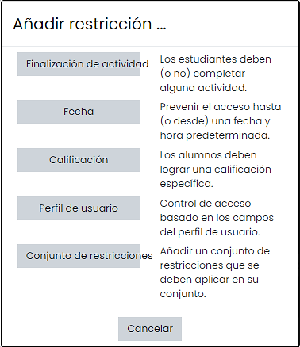
3. CONFIGURACIÓN DE CONTENIDO
Dentro de las restricciones de acceso configurables, se dispone de:
Finalización de actividad: Permite que la visualización del recurso se condicione a completar previamente una actividad.
Fecha: Permite configurar el acceso al recurso desde o hasta un día y hora predeterminada.
Calificación: Exige tener una calificación mínima dentro del curso para acceder al recurso.
Perfil de usuario: Controla el acceso al recurso, en base a los campos seleccionables, como tener un determinado apellido, ser de un país específico, etc.
Conjunto de restricciones: Permite aplicar un conjunto de las restricciones mencionadas con anterioridad.
Dentro de este grupo de restricciones, se recomienda utilizar la restricción de Finalización de actividad, que permitirá articular los contenidos del curso, dándoles un orden lógico a cada uno de ellos.

Slide 21
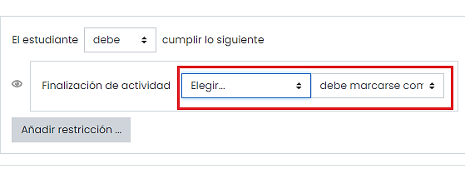
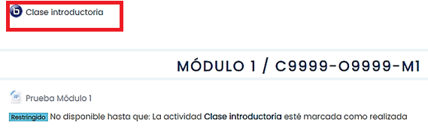
3. CONFIGURACIÓN DE CONTENIDO
Para configurar la restricción de acceso de Finalización de actividad, se deberá seleccionar dicha opción, y luego elegir las siguientes opciones:
En Elegir, se debe seleccionar la actividad o recurso que debe ser consumida previamente, para visualizar el contenido que se está editando.
Al costado derecho, se debe seleccionar la opción “debe marcarse como completada”, para asegurar que el participante finalice la actividad previa, antes de pasar a visualizar el contenido que se está editando. Para finalizar, se debe presionar la opción “Guardar cambios y regresar al curso”
Como se puede observar en la imagen, el recurso “Prueba módulo 1”, quedó restringido y no estará disponible hasta que la actividad “Clase introductoria” esté marcada como realizada.

Slide 22
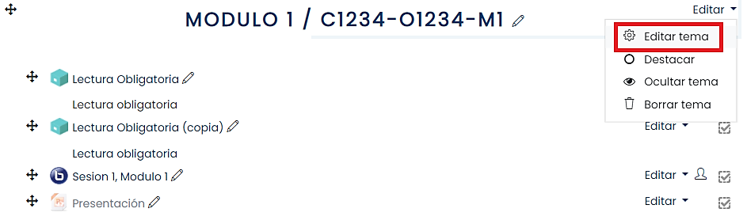
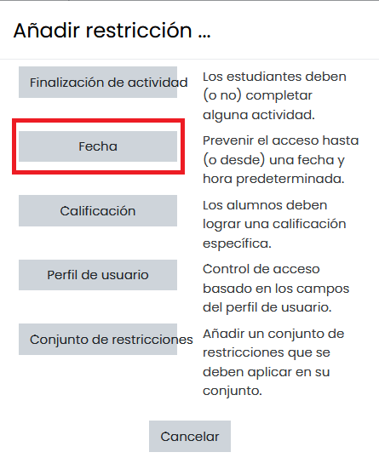
3. CONFIGURACIÓN DE CONTENIDO
Para configurar la restricción de acceso por módulos, se deberá en primer lugar, activar la edición del curso en cuestión
Luego, en el módulo a configurar la restricción, se debe seleccionar el menú “editar” que está al costado del nombre del módulo, y luego se debe hacer clic en la opción “editar tema”. ( tema es módulo)
Posteriormente, se debe acceder al menú “Restricciones de acceso” y hacer clic en el botón “Añadir restricción”.
Finalmente, para configurar la fecha y hora en que se permitirá el acceso al módulo y sus contenidos, se debe seleccionar la opción “fecha”.

Slide 23
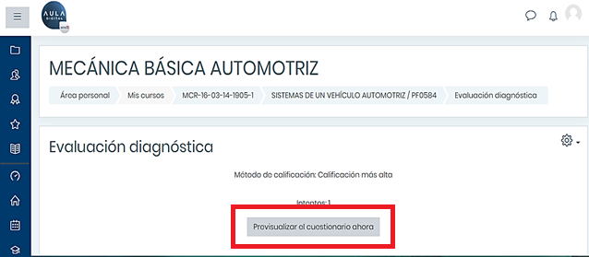
3. CONFIGURACIÓN DE CONTENIDO
Para revisar la configuración y correcta ejecución de actividades evaluativas como controles y evaluaciones diagnosticas (Evaluaciones por Módulo, etc) creadas directamente en Aula Digital, se pueden previsualizar, haciendo clic en el recurso y luego en la opción “previsualizar el cuestionario ahora”.

Slide 24
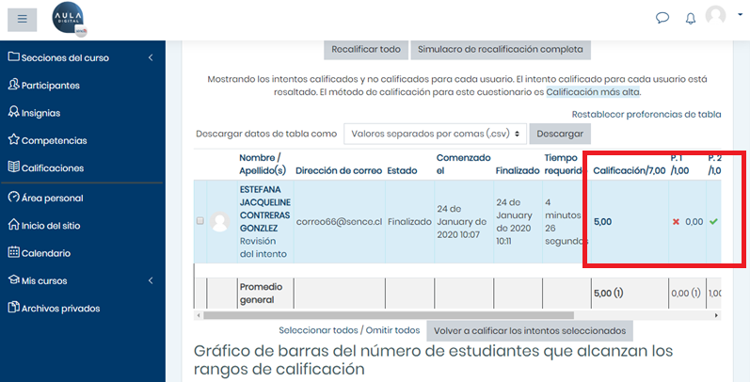
3. CONFIGURACIÓN DE CONTENIDO
Una vez dentro del recurso evaluado, se podrán revisar las preguntas, sin importar el tipo de prueba, control de alternativas, evaluación con rubricas o interactivo.
Cuando la evaluación ya esté en ejecución se podrá verificar si al finalizar el intento de prueba se genera una nota. De esta forma sabremos si se aplicó una correcta configuración de evaluación aplicada.

Slide 25
3. CONFIGURACIÓN DE CONTENIDO
RECOMENDACIONES:
  Revisar que controles y pruebas, tengan la correcta configuración de notas
  Revisar que el contenido obligatorio esté con la configuración correcta que asegure la realización por parte del estudiante.
  Separar y destacar el contenido complementario dentro del curso.
  Agregar Foros generales de soporte, para mantener una comunicación fluida con los participantes del curso.

Slide 26

4. INICIO Y NAVEGACIÓN EN BIGBLUEBUTTON BBB
¿QUÉ ES BIGBLUEBUTTON (BBB)?
Comunicación
Chat
Encuesta
Compartir documentos
Video conferencia
Creación de Salas por grupo
Es un sistema que se utiliza para el desarrollo de actividades, presentaciones (PDF, videos) y también puede ser utilizada para realizar reuniones de videoconferencia, permite una mejor comunicación (estudiante- tutor; estudiante-estudiante).
Esta herramienta facilita la colaboración, como por ejemplo la mensajería instantánea, capacidad para compartir escritorio, documentos y grabar la sesión.
El tutor Académico es el organizador, ya que invita a los participantes desde distintas ubicaciones geográficas para que se conecten en tiempo real con conexión a Internet.
Se puede acceder a través de:
Dispositivos móviles (Celular, Tablet)
Computador

Slide 27
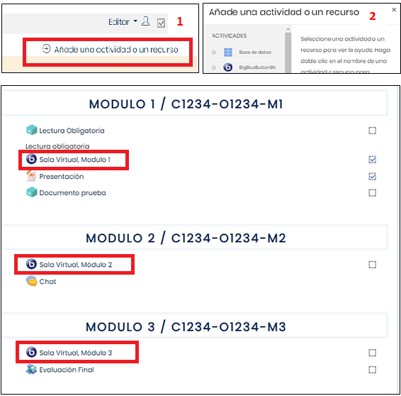
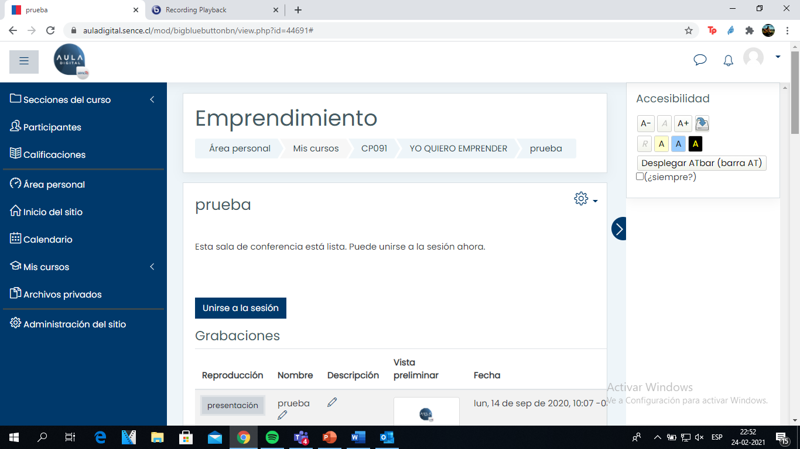
4. INICIO Y NAVEGACIÓN EN BIGBLUEBUTTON
Para iniciar una actividad en el curso deberá tener creado el complemento de BBB previamente.
Para agregar el complemento, se deben seguir los pasos señalados anteriormente sobre “creación de contenido. (1 y 2)
IMPORTANTE:
Si todos los módulos tendrán actividades sincrónicas, se debe crear al menos un complemento de BBB por cada módulo.
Luego de agregar el complemento, para iniciar Haz clic en el icono de BBB y luego en Unirse a la sesión.

Slide 28
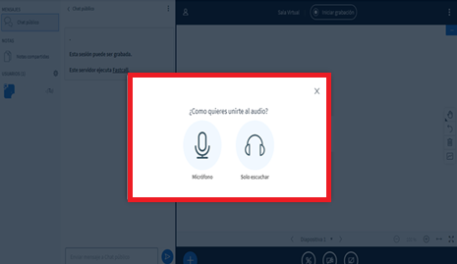
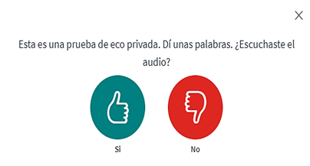
4. INICIO Y NAVEGACIÓN EN BIGBLUEBUTTON
Para el control de acceso al sistema BBB, se preguntará ¿cómo quieres unirte al audio? Deberá verificar si tiene disponible el micrófono del equipo a utilizar y luego elegir la opción.
Micrófono: al seleccionar esta opción se abrirá una pestaña donde realizarás una prueba de audio, aquí debes seleccionar Si o No según corresponda.
Esta prueba de eco, garantiza tener una calidad mínima, para poder realizar preguntas y generar conversaciones fluidas.

Slide 29
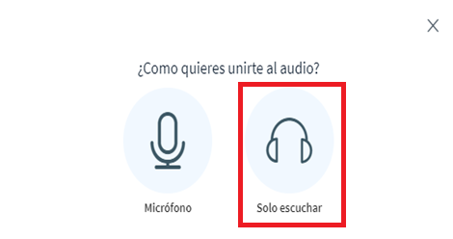

4. INICIO Y NAVEGACIÓN EN BIGBLUEBUTTON
Según las opciones revisadas anteriormente, la segunda “Solo escuchar”, es ingresar a la sala solo en modalidad de escucha, esto en caso sea necesario para impartir la clase o en el caso que no contemos con micrófono.
Solo escuchar: al seleccionar esta opción aparecerá un mensaje al costado derecho de la pantalla “Has ingresado a la conferencia de audio”, es decir, solo podremos escuchar y escribir por el chat, para realizar preguntas o generar conversaciones.

Slide 30
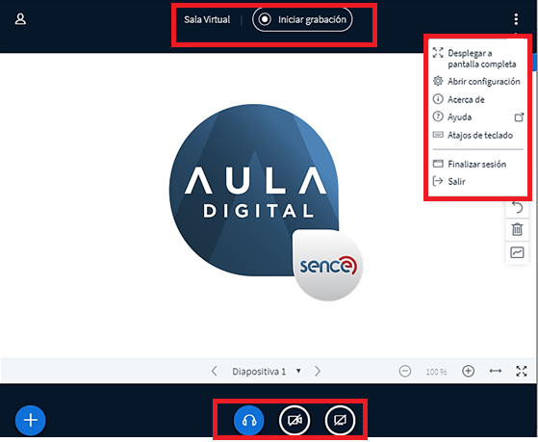

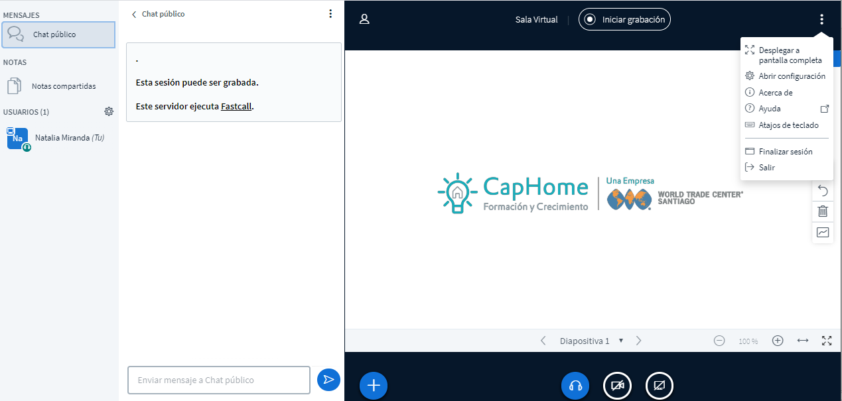
5. HERRAMIENTAS PARA LAS CLASES EN BIGBLUEBUTTON
Dentro del sistema, al lado derecho de la pantalla, al hacer clic en que muestra 3 puntos blancos, se desplegará un menú, donde podrás: desplegar a pantalla completa, abrir configuración, ayuda, finalizar sesión y salir, estas son las funciones más utilizadas.
Puedes grabar la sesión haciendo clic en “Iniciar grabación”.
Nota : Recuerda al abandonar la sala virtual debes parar la grabación para que así el sistema no siga con la grabación y no utilice espacio de grabación innecesaria.
Las siguientes funciones permiten:
Abandonar el audio.
Compartir webcam.
Compartir pantalla (escritorio).

Slide 31
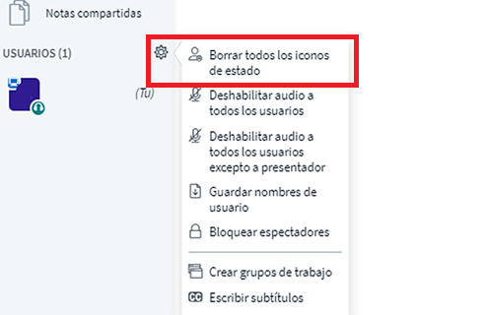
5. HERRAMIENTAS PARA LAS CLASES EN BIGBLUEBUTTON
En el ícono del engranaje, se encuentra el panel de restricciones de la sesión para el administrador principal (Tutor Académico) .
Estas opciones te permitirán habilitar y deshabilitar distintas opciones a los participantes para así personalizar la sala virtual . La opción señalada en la imagen se encuentra al costado superior izquierdo de la ventana principal.
Borrar todos los íconos de estado: consiste en eliminar los íconos utilizados por los participantes.
Deshabilitar audio a todos los participantes.
Deshabilitar audio a todos los participantes excepto a presentador.
Guardar nombres de usuario: obtener el listado de todos los participantes conectados.
Bloquear espectadores

Slide 32
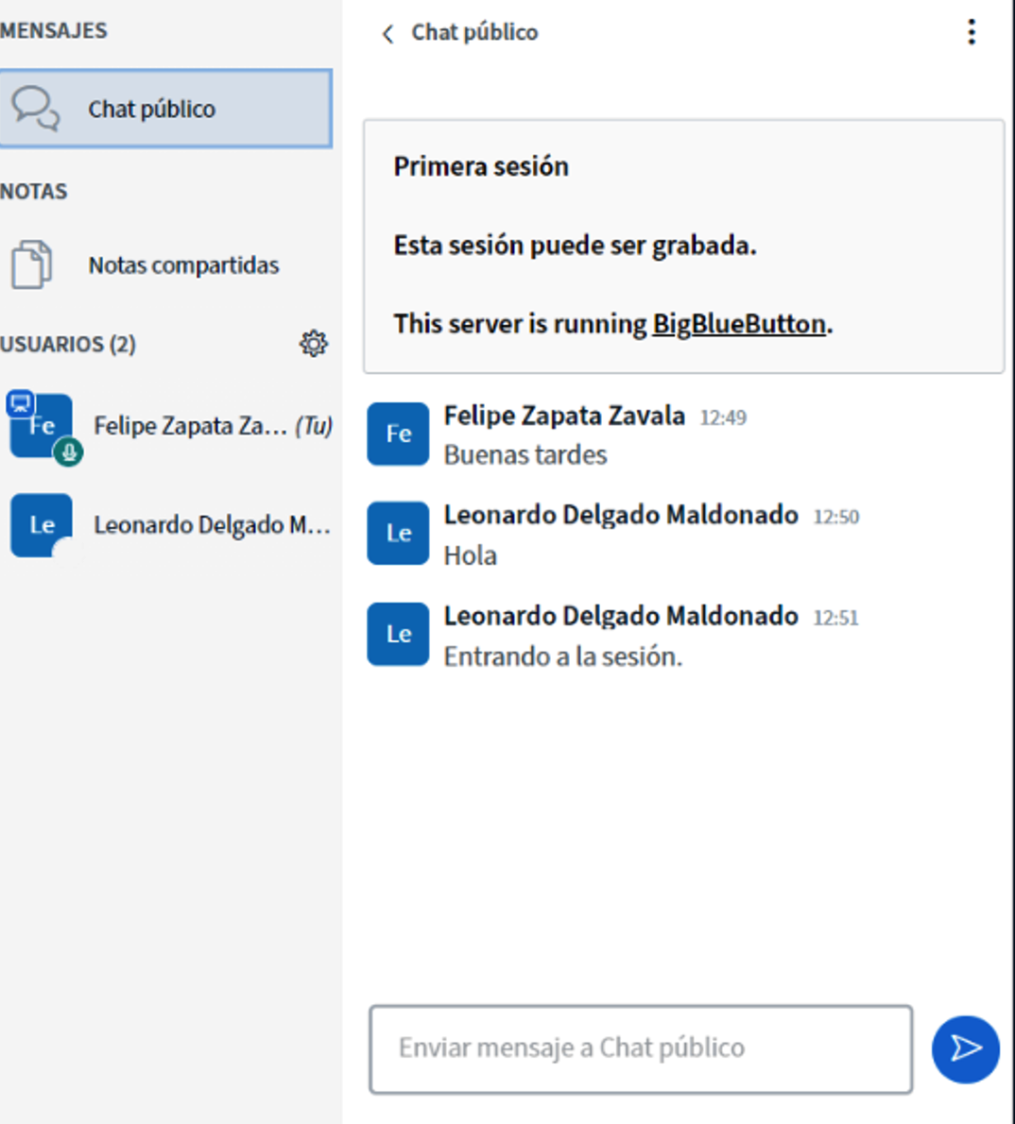
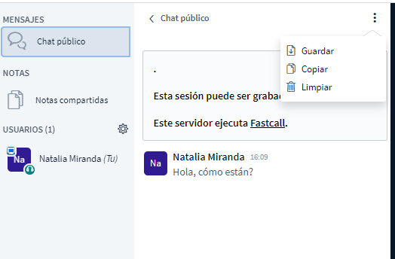
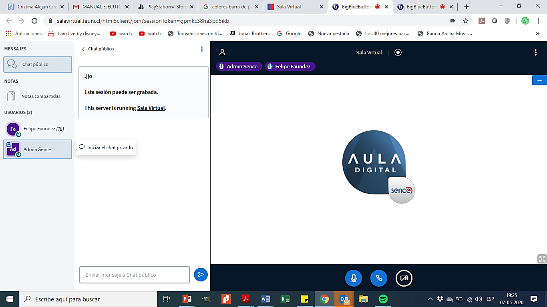
5. HERRAMIENTAS PARA LAS CLASES EN BIGBLUEBUTTON
Otra funcionalidad es el Chat público y privado; cada participante podrá escribir un texto que será visible a todos los demás usuarios o directamente al tutor.
Al hacer clic en se desprenderá un menú que te permitirá: guardar, copiar y limpiar el chat.
Para iniciar un chat privado, se debe hacer clic derecho sobre el usuario con el cual se desea iniciar este tipo de chat y seleccionar la opción Iniciar el chat privado.
Notes:
Alumno y modelador.

Slide 33
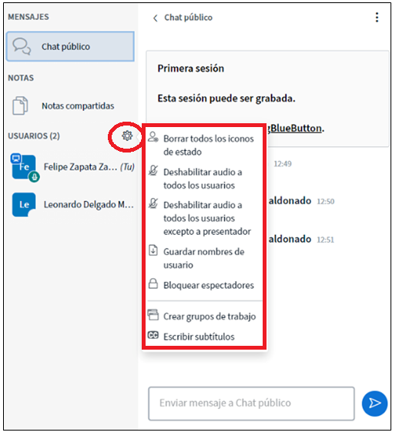
5. HERRAMIENTAS PARA LAS CLASES EN BIGBLUEBUTTON
En “Usuarios” aparecerán todos los participantes conectados. Al hacer clic en el ícono de engranaje el rol de Tutor académico podrás realizar entre otras funcionalidades, el deshabilitar audio de todos los usuarios.
.

Slide 34
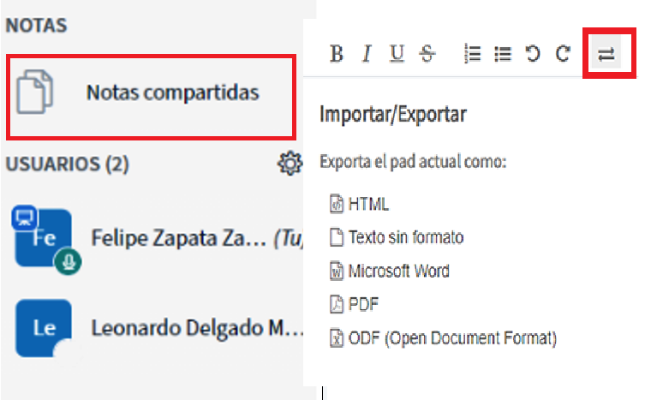

5. HERRAMIENTAS PARA LAS CLASES EN BIGBLUEBUTTON
También es posible ingresar a “Notas compartidas”. Aquí tanto el estudiante como el tutor pueden ingresar información.
Al hacer clic en esta opción le permitirá Importar/Exportar la información ingresada.
El beneficio de esto, a diferencia de la opción de chat, es dejar una bitácora colaborativa de apuntes de los participantes o información relevante entregada por parte del tutor, en caso de evaluaciones posteriores del módulo cursado.

Slide 35
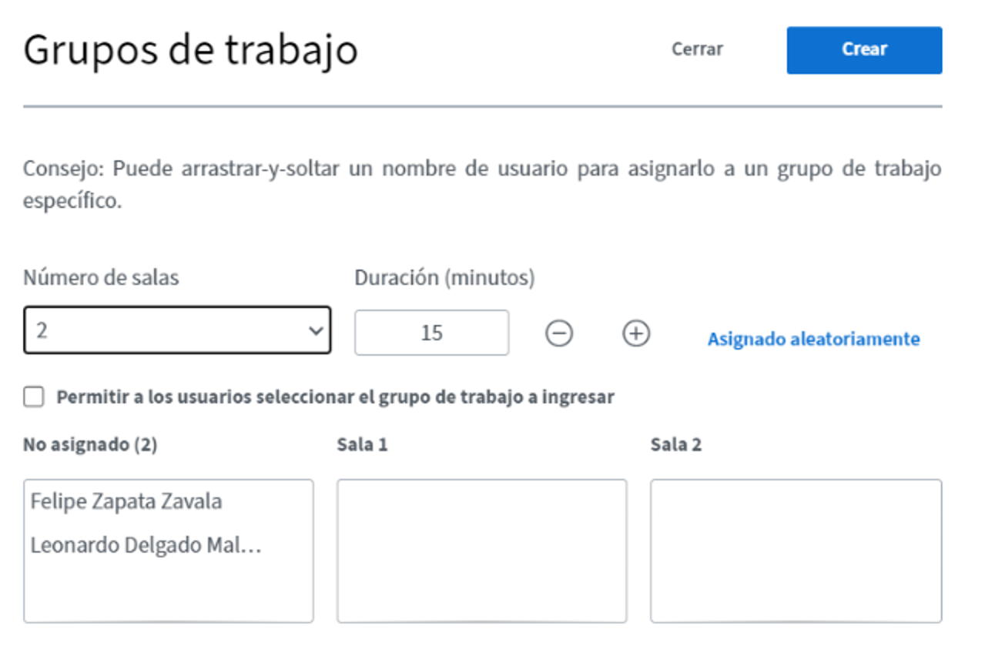
5. HERRAMIENTAS PARA LAS CLASES EN BIGBLUEBUTTON
Esta opción, sirve para dividir la clase en grupos de trabajo más pequeños, para aplicar actividades o evaluaciones grupales.
Al hacer clic en “Creación de grupo” permitirá realizar las siguientes acciones:
Número de salas: puedes crear hasta 8 salas.
Duración (minutos): esta opción permite definir el tiempo que designarás por actividad.
El estudiante puede elegir en qué grupo de sala desea participar, esto va a depender de la configuración que realiza el tutor haciendo clic en “Permitir a los usuarios seleccionar el grupo de trabajo a ingresar”.
En la opción “No asignado” deberás arrastrar el nombre del participante a la sala que deseas asignar.
Finalmente, haz clic en “Crear”.

Slide 36
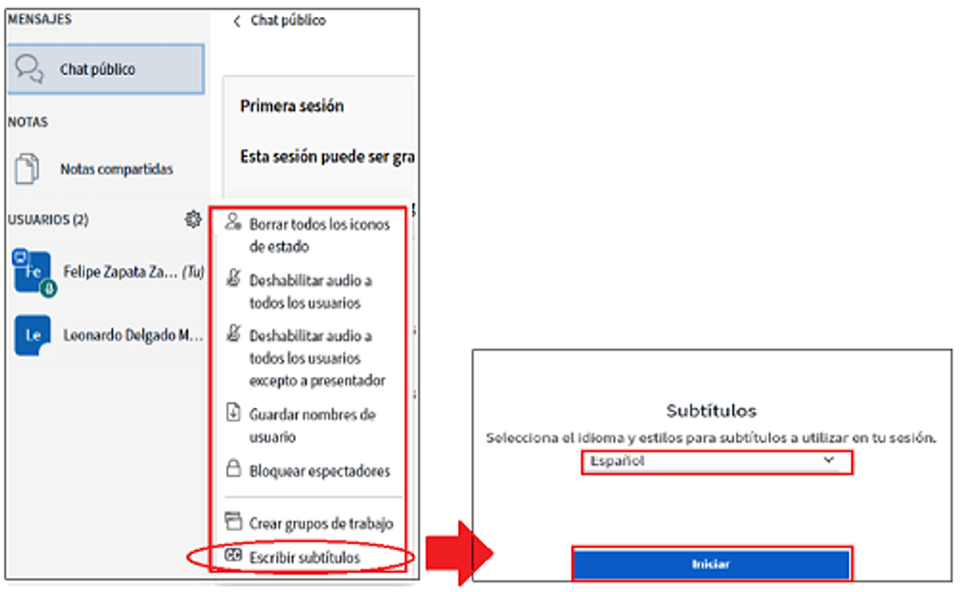

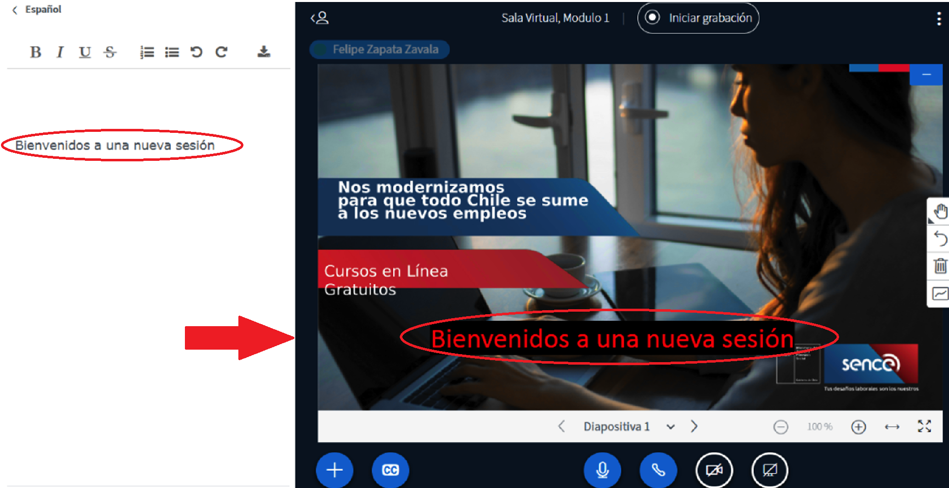
5. HERRAMIENTAS PARA LAS CLASES EN BIGBLUEBUTTON
La opción “Escribir subtítulos” se utiliza cuando algún participante no tiene acceso al audio o tiene discapacidad auditiva, por lo tanto, esta herramienta permite que todos participen.
Una vez realizado el clic en “Escribir subtítulo” se abrirá una ventana, donde tendrás que seleccionar el idioma y estilos a utilizar. Luego haz clic en “Iniciar”, Al costado izquierdo de la pantalla se habilitará un espacio para escribir lo que deseas mostrar como subtítulo. al hacer clic en el botón ,, podrás seleccionar: color de texto, color de fondo y tamaño del texto.
Los subtítulos se visualizarán dentro de la sala virtual, según los ajustes antes aplicados y los textos escritos.

Slide 37
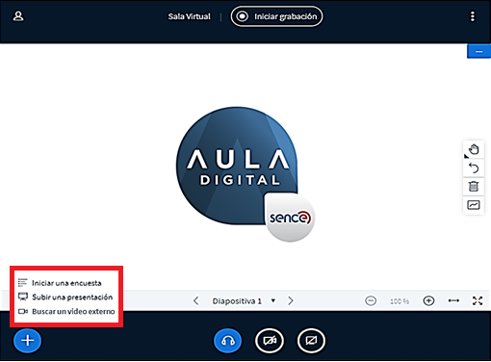
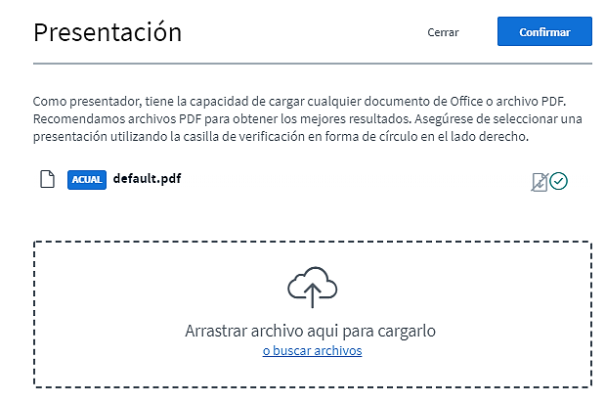
5. HERRAMIENTAS PARA LAS CLASES EN BIGBLUEBUTTON
Para realizar una presentación o mostrar un documento dentro de la clase que se transmite en vivo, debes hacer clic en “Subir una presentación”. Dentro de la misma pantalla se abrirá la opción que te permitirá cargar un archivo.
Al hacer clic sobre el recuadro, debes buscar en tu computador o móvil el archivo (PDF, Word, Excel, PowerPoint) que deseas mostrar, también puedes arrastrar el archivo directamente hacia el recuadro.

Slide 38
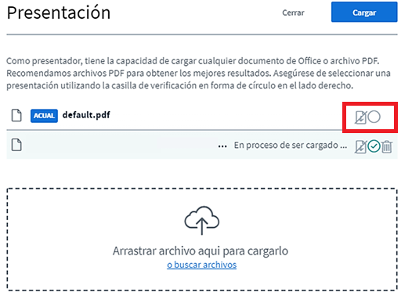
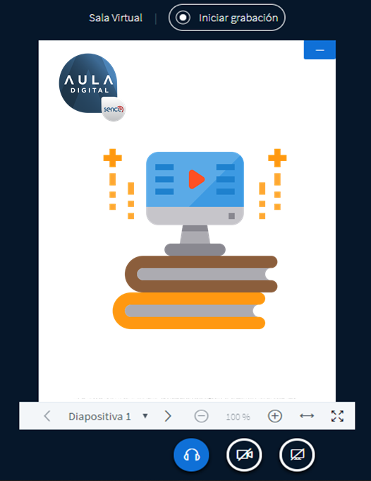
5. HERRAMIENTAS PARA LAS CLASES EN BIGBLUEBUTTON
Una vez seleccionado el archivo, se visualizará en la lista de documentos cargados. Finalmente haz clic en “Cargar”. Además, esta lista te permitirá seleccionar el documento que deseas mostrar, haciendo clic en el ticket (círculo), podrás tener una lista pre-cargada, para utilizar archivos diferentes en el transcurso de la clase.
Finalmente, se mostrará el documento cargado. El sistema transformará todos los archivos a PDF, una vez cargados, para evitar perder el formato y los participantes podrán ver en vivo, cada archivo compartido.

Slide 39
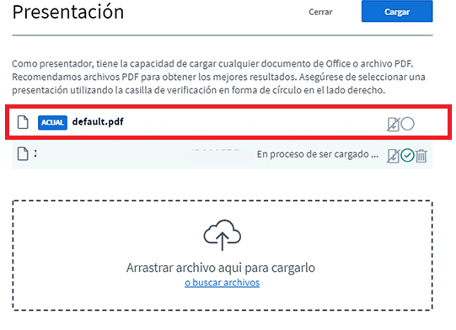
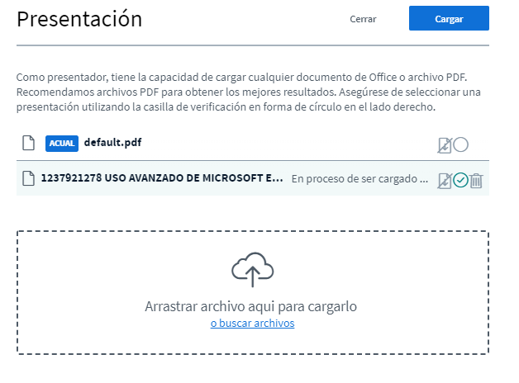
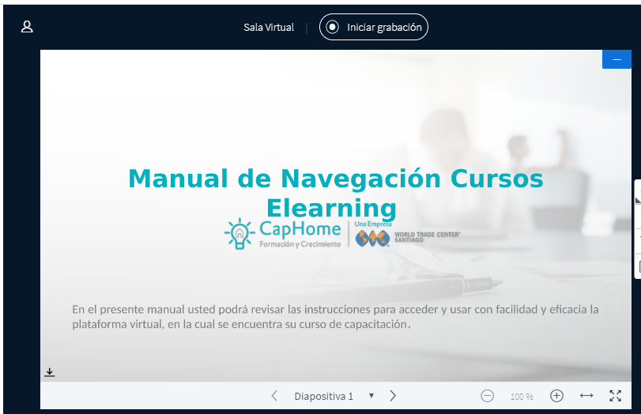
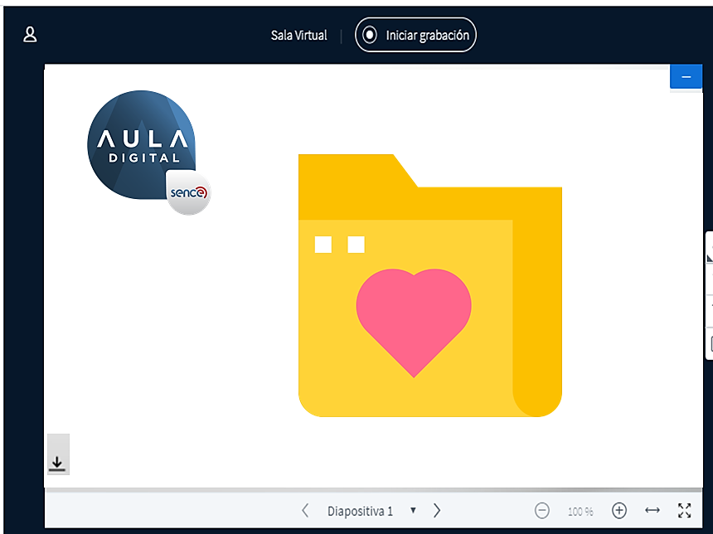
5. HERRAMIENTAS PARA LAS CLASES EN BIGBLUEBUTTON
En base al procedimiento anterior, para permitir que los participantes descarguen el documento que estás mostrando, debes hacer clic en el ícono y luego cargar.
Así, el clic de descarga con el ícono se habilitará para los participantes donde descargará el documento original subido en la presentación..

Slide 40
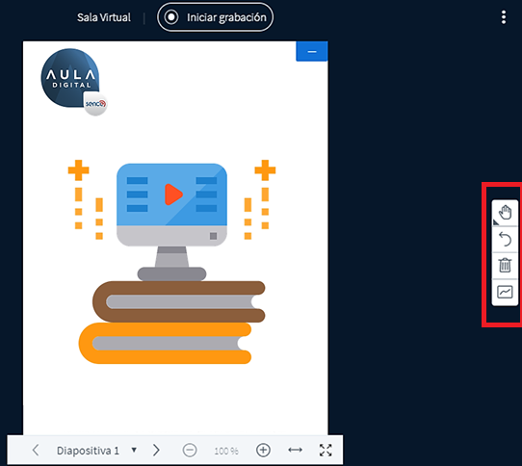




5. HERRAMIENTAS PARA LAS CLASES EN BIGBLUEBUTTON
Para poder explicar de mejor forma el contenido a presentar, tenemos 4 herramientas diferentes de pizarra virtual. Estas pueden ser utilizadas solo si el tutor lo permite.
Al hacer clic sobre este ícono, se desprenderán diferentes opciones, como por ejemplo destacar un título (texto, línea, elipse, triángulo, rectángulo, lápiz, panorama).
Se utiliza para deshacer las anotaciones realizadas con el ícono anterior.
Esta herramienta sirve para eliminar todas las anotaciones.
Activa el modo multiusuario de pizarra, permite que los participantes también utilicen todas las herramientas antes mencionadas.

Slide 41
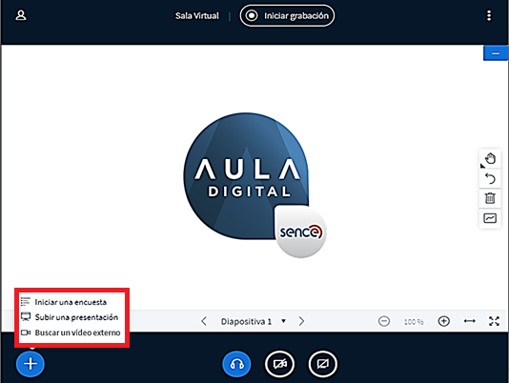
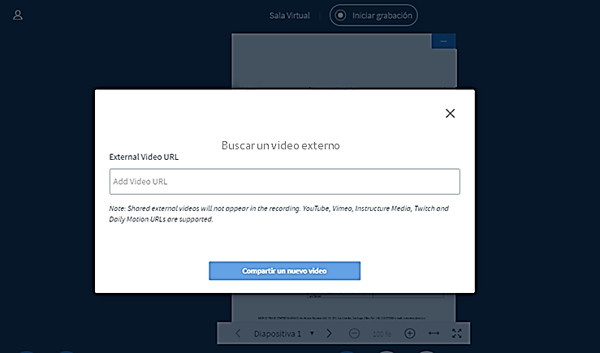
5. HERRAMIENTAS PARA LAS CLASES EN BIGBLUEBUTTON
Otra opción de material para compartir en vivo, es la opción de video, para esto debes hacer clic en “Buscar un video externo”.
Se abrirá una ventana que te permitirá ingresar la URL (YouTube, Vimeo). Finalmente, haz clic en “Compartir un nuevo video”. Y este se visualizará para todos los alumnos presentes en la sala virtual el momento de transmitir la clase.

Slide 42
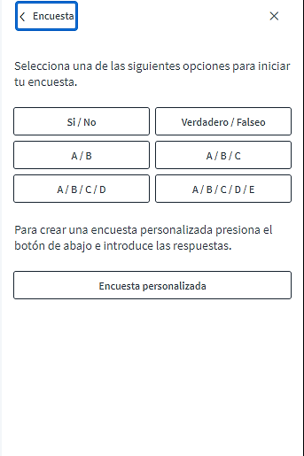
5. HERRAMIENTAS PARA LAS CLASES EN BIGBLUEBUTTON
Otra herramienta para usar en las clases en vivo, son las encuestas rápidas, las cuales nos permiten dar énfasis a una pregunta que podamos efectuar transmitida por voz y que los estudiantes puedan marcar la respuesta que creen correcta. Para acceder a ella, deberás seleccionar la opción “Iniciar una encuesta”.
Selecciona una de las opciones para iniciar tu encuesta, según el tipo de pregunta que realizarás al grupo de estudiantes y temática. También puedes hacer una encuesta más personalizada, para eso haz clic en “Encuesta personalizada”.

Slide 43
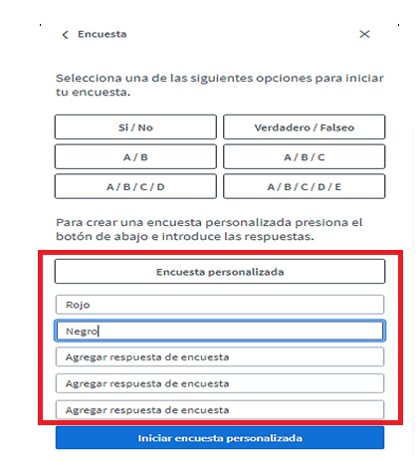
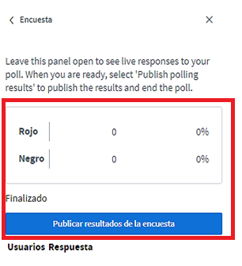
5. HERRAMIENTAS PARA LAS CLASES EN BIGBLUEBUTTON
Se desplegarán 5 casillas, donde será posible agregar respuestas de encuesta (rojo, negro).
Al hacer clic en “Iniciar encuesta personalizada” o seleccionar una encuesta predeterminada, podrás observar las respuestas en vivo.

Slide 44


5. HERRAMIENTAS PARA LAS CLASES EN BIGBLUEBUTTON
Si deseas que los participantes vean los resultados, haz clic en “Publicar resultados de la cuenta” y se visualizarán al costado derecho de la pantalla.

Slide 45

6. ACCESIBILIDAD
Dentro de la plataforma, se encontrará la opción de barra de accesibilidad, la cual cuenta con diferentes opciones de uso:
Aumentar o disminuir de forma automática la letra de la plataforma usando los botones con los iconos de lupas,
Cambiar la fuente de las páginas con el ícono con la letra T,
Buscar sinónimos de palabras seleccionando una palabra y luego presionando el ícono de libro
Leer los textos con audio, al seleccionar una palabra y luego hacer clic en el ícono de parlante,
Cambiar los contrastes del sitio, con la opción del botón de 4 colores.
Para devolver los cambios, se puede hacer clic en el icono con la fecha azul que apunta a la izquierda y para finalmente cerrar la barra, se usa el icono con la cruz roja.

Slide 46

6. ACCESIBILIDAD
Otra opción de accesibilidad que estará presente en Aula Digital, es un bloque presente al costado derecho del sitio, el cual nos permitirá cambiar al contraste del sitio, como lo muestran los iconos amarillo, celeste y negro, los cuales cambiarán los contrastes según cada color.
Otra opción será la de guardar la configuración, la cual se activa al hacer clic en el icono con la flecha azul. Podremos de igual forma disminuir y aumentar los tamaños de las letras con el icono A- y A+.
Finalmente, desde este bloque, podemos ocultar o dejar disponible la barra revisada anteriormente con la opción de desplegar, la cual también permite ocultar la barra, o dejarla fija como viene por defecto.

Slide 47

7. SOPORTE Y SEGUIMIENTO DE LOS PARTICIPANTES
Para poder revisar el avance en línea del grupo de estudiantes, podemos revisar la opción Calificaciones, la cual se encuentra en el menú del costado izquierdo, lo cual nos puede servir para enviar recordatorios y correos de seguimiento para estudiantes con atraso en sus módulos.
Para enviar recordatorios como mensajes internos, se debe hacer clic en el nombre del estudiante y luego en el icono de mensaje, que tiene una nube de texto y dice mensaje, para que luego el estudiante visualice la notificación en el icono de mensaje en la parte superior derecha, como se muestra en la imagen, es el mimo icono para envío y visualización.

Slide 48


7. SOPORTE Y SEGUIMIENTO DE LOS PARTICIPANTES
Para garantizar un correcto sistema de soporte, se recomienda configurar en primer lugar, foros principales donde los estudiantes y el tutor académico a cargo de conducir el aprendizaje tengan interacción permanente, y se conserve el historial de dudas técnicas y académicas.
También se pueden agregar foros dentro de cada módulo, para segmentar las consultas según los contenidos de módulos y un foro de preguntas técnicas generales.
Para agregar un foro, se debe seleccionar el elemento, como revisamos en la sección de añadir actividades y recursos.
Posteriormente, bastará con hacer clic en “Añadir un nuevo tema de debate” para que tanto tutores como estudiantes puedan agregar un nuevo tema.

Slide 49

7. SOPORTE Y SEGUIMIENTO DE LOS PARTICIPANTES
Dentro de cada foro, podrá identificar las preguntas, quién ha realizado cada una de ellas, la fecha y hora exacta de la creación de los temas, el número de respuestas que posee, y el último mensaje del tema.
Estos datos facilitan monitorear el nivel de interacción de los estudiantes, ya que un factor importante de aprendizaje es la forma en que se logra generar la interacción de conocimientos en diferentes niveles, de los estudiantes de un mismo curso.

Slide 50

7. SOPORTE Y SEGUIMIENTO DE LOS PARTICIPANTES
Se podrá revisar la lista de los participantes, e identificar los roles de cada uno de los matriculados en un curso, (estudiantes o tutores y cualquier otro rol adicional) para asegurar una correcta ejecución y soporte para los participantes.
Esta opción es recomendable, para revisar si está presente la totalidad de participantes y encargados de soporte y conducción de aprendizaje del curso.
Esta opción se encuentra dentro del curso, en el bloque de opciones del costado izquierdo, Participantes.

Slide 51

7. SOPORTE Y SEGUIMIENTO DE LOS PARTICIPANTES
Otra opción recomendada de realizar seguimiento a los estudiantes, es agregar el recurso de barra de progreso dentro del curso, la cual se encuentra disponible para ser incorporada dentro de la lista de actividades y recursos. Esta barra permite ver el estado de avance de los participantes, facilitando el monitoreo por parte de los tutores académicos.
Cada segmento indica una actividad, y se diferencian en virtud de los siguientes colores:
Verde: actividad completa.
Rojo: actividad reprobada
Azul: actividad sin visualizar.
IMPORTANTE: La barra de progreso considera dentro del contenido a mostrar, todas las actividades y recursos que cuentan con marca de finalización. Las actividades complementarias, que no deben llevar marca de finalización, no son consideradas en la barra.

Slide 52

7. SOPORTE Y SEGUIMIENTO DE LOS PARTICIPANTES
Con este recurso agregado, cada participante podrá revisar su avance en tiempo real.
Esto grafica el avance real de cada participante, según el consumo de recursos y actividades y estará habilitado si es que el ejecutor habilita la opción explicada anteriormente.
IMPORTANTE:
Esta barra de información permite monitorear el avance del participante en el curso, pero no refleja el indicador de porcentaje de avance final al Plan Formativo.

Slide 53
8. SOPORTE A EJECUTORES
Para todos los efectos de soporte, en cuanto a dudas de uso del sistema y problemas con la carga de contenidos, formatos de recursos o actividades a usar, se debe escribir un correo a adminelearning@sence.cl.

Slide 54
9. ANEXOS
TIPS PARA LA CONSTRUCCION DE MI CURSO.

Slide 55
8. ANEXO
A continuación se detallan los procesos más importantes a la hora de poder construir nuestro contenido online:
Crea un mapa o guion instruccional, para poder revisar el viaje del participante a través del curso.
Identifica el público objetivo y alinea los contenidos y la comunicación a él, cada público debe tener un lenguaje.
Genera los canales de vínculo correctos para los participantes y tutores, interactúa con el participante.
Mantén el flujo del contenido, no redundando en los contenidos.
El diseño es fundamental, para el contexto de aprendizaje, no te olvides del escenario.
Mantén siempre las ideas fuerza de los contenidos presentes, destaca conceptos clave.
Usa una línea gráfica única, crea un patrón para tus vídeos.
Segmenta el contenido en microcápsulas, utiliza cortes rápidos en la edición.
Que tu contenido multimedia sea dinámico, explora diferentes ángulos.
Considera los diferentes dispositivos de trabajo que usan los participantes, sé creativo.

Slide 56
8. ANEXO
8.1 Crea un mapa o Guion instruccional, para poder revisar el viaje del participante a través del curso:
Recuerda que, actualmente estamos en una era digital, en la cual todo puede ser hecho en la medida de necesidades específicas, o el timing del servicio. Por lo tanto, tener un mapa o guion no es inmovilizar tu producto o que sea poco flexible. Por el contrario, esa herramienta puede ser tu principal aliada en el momento de crear contenidos en línea, ya que será la carta de navegación de los contenidos y el viaje de los participantes.
Tener esa planificación facilita la producción de los videos y contenidos multimedia. De esta forma es más fácil avanzar y no generar múltiples ideas en cada definición de aplicación de contenidos que generen demoras en la producción, así evitas la creación de contenido ambiguo o que se vea poco consecuente con la línea metodológica. Con un plan inicial, facilita identificar cuáles temas abordar y, principalmente, de cuál forma trabajar cada uno de ellos, para lograr el mejor resultado.

Slide 57
8. ANEXO
8.2 Identifica el público objetivo y alinea los contenidos y la comunicación a él, cada público, un lenguaje:
Busca siempre identificar y conocer tus interlocutores (participantes objetivos). Por más que el contenido repasado sea el mismo, no se puede entregar el contenido de la misma manera con adolescentes y empresarios. Investiga por lo menos la edad de los participantes, su ocupación, años laborales, etc. Mientras más características de tu audiencia sepas, mejor. Ajustando el lenguaje a tu público, vas a conseguir una conexión más fuerte con el participante y por consecuencia, mejora la experiencia de aprendizaje y se consigue una mayor participación y tasa de término.
8.3 Genera los canales de vínculo correctos para los participantes y tutores, interactúa con el participante:
Mantén una imagen real, no se debe crear personajes para entregar el contenido que se alejen de lo que esperamos transmitir, independiente del asunto abordado en el curso. Sin embargo, por medio de la interacción es posible crear un material en línea, dinámico, sin perder la seriedad necesaria. Muestra que te preocupas por la enseñanza. Crea canales de diálogo que estén abierto a preguntas, a través de foros, chat, destaca las vías de contacto, correo electrónico, etc.
Haz que el alumno se olvide de que hay una pantalla entre él y el aprendizaje, que el guion metodológico, se ejecute de forma natural con el contexto adecuado.

Slide 58
8. ANEXO
8.4 Manten el flujo del contenido, no redundando en los contenidos:
En esta etapa, es bueno usar el Guion o mapa de trabajo metodológico. Para que tu vídeo sea dinámico, es importante cuidar la manera de presentar los contenidos de cada módulo. Hablar la misma temática de diez maneras diferentes no es interesante y puede acabar confundiendo, además de cansar a los participantes y bajar el resultado final de curso, a nivel de finalización y satisfacción.
8.5 El diseño es fundamental, para el contexto de aprendizaje, no te olvides del escenario:
El contexto gráfico es fundamental, si desarrollas videos, textos con gráficas o material animado, el fondo nunca puede llamar más atención que la información que estás transmitiendo. O sea, cuidado con ítems en el escenario que quiten la concentración de tu participante, o te molesten en el momento de entregar los contenidos. Si generas video clases, cuida la iluminación y elige lugares claros y bien iluminados. De esta manera, consigues crear material online más interesante, con menos ruido y eficaz.

Slide 59
8. ANEXO
8.6 Mantén siempre las ideas fuerza de los contenidos presentes, destaca conceptos clave:
No te olvides de destacar los conceptos clave de cada clase de manera visual, ya sea en material multimedia o impreso. Escribe las palabras clave del lado izquierdo de la imagen, pues es el primer lugar que el alumno mira. También puedes hacerlo de manera manual al utilizar un pizarrón, por ejemplo, siempre cuidando la caligrafía y ortografía, en el caso de video clases. Si prefieres añadir las palabras en la edición (de material multimedia o de lectura), escoge una buena fuente (clara y legible) y cuida el color para obtener el máximo efecto.
Consejo importante: no importa si son digitales o manuales, las palabras necesitan estar visibles en cualquier dispositivo para que el alumno pueda leerlas perfectamente. Sea en un ordenador, tablet o smartphone, él necesita conseguir entender lo que está escrito, recuerda que hoy los computadores no son el dispositivo principal usado por los alumnos, son los dispositivos móviles, por este motivo recuerda adaptar tus contenidos para asegurar la compatibilidad y visualización, con formatos HTML5, Videos, PDF, etc.

Slide 60
8. ANEXO
8.7 Usa una línea grafica única, crea un patrón para tus vídeos:
En el caso que los videos de los módulos no tengan la misma duración no hay problema desde el punto de vista del participante. Sin embargo, es importante crear cierto patrón en tu línea gráfica y línea de contenidos dentro del curso y en cada módulo, pues eso hace que el participante capte mejor los contenidos trasmitidos, además de transmitir profesionalidad y credibilidad. La estandarización también ayuda a crear una rutina de aprendizaje.
Reforzamos cuatro puntos que pueden ayudar con este punto:
Usa siempre la misma viñeta o iconos.
Ten siempre la misma estructura en tus cursos, número de módulos, contenidos, etc.).
Sistematiza el lenguaje utilizado dentro de cada curso.
Trabaja con maneras parecidas de edición dentro de cada módulo.
Utiliza micro cápsulas de contenido dentro de tus módulos, evita videos de larga duración o material extenso.
8.8 Segmenta el contenido en microcápsulas, utiliza cortes rápidos en la edición.
Recordemos, no importa que el tema sea muy interesante, nadie consigue estar mucho tiempo viendo a otra persona hablar sin parar. Es aquí que entra la edición, a través de cortes rápidos y elementos visuales (micro cápsulas de contenido). Al hablar frente a la cámara, busca frases directas. Cambia el abordaje, sé directo y preciso en la presentación del contenido, ya sea multimedia o escrito.
La pregunta clave al crear material en línea es: ¿qué tipo de vídeo me gustaría ver?
10.0 – Anexos.

Slide 61
8. ANEXO
8.9 Que tu contenido multimedia sea dinámico, explora diferentes ángulos.
Si posees más de una cámara, no dudes en utilizarlas. Ojo, cuando decimos “cámara”, también puedes interpretarlo como cámara de celular. Hoy, los smartphones consiguen captar en alta definición. Posiciona los equipos en ángulos diferentes y mira cómo eso facilitará al instante de la edición y producción de los contenidos multimedia. Eso va a traer para tu material mayor movimiento y flexibilidad.
Importante: grabar con dos cámaras puede generar lentitud en tu proceso de edición, dependiendo de la potencia del equipo de edición (Notebook o computador)
Si quieres ahorrar tiempo al editar se puede aproximar y alejar la imagen para dar más dinamismo para tu video clase, en el momento de la grabación. Es simple de hacer y el resultado es satisfactorio.
8.10 Considera los diferentes dispositivos de trabajo que usan los participantes, sé creativo:
En la etapa final, ya reconociendo los elementos claves, cortes rápidos (micro capsulas de contenidos), el lenguaje adecuado y la preparación del material a usar en grabaciones, actividades y textos, potencia la metodología y entrega de contenidos a través de distintos elementos. Internet te ofrece miles de recursos, ¡no dudes en usarlos!
Explora ítems multimedia y usa elementos audiovisuales. El cielo es el límite, busca diferentes metodologías que puedan auxiliarte a crear material online para tus cursos. Y lo más importante:
Utiliza un mapa inicial o guion, para tener una guía de trabajo y mantener el foco, tanto en lo metodológico, el diseño y la ejecución, para entregar le mejor resultado a los participantes.

Slide 62
MANUAL
PARA EJECUTORES
Aula Digital – Cursos E-learning

